Slide 1
Koniec komunizmu, Nežná revolúcia

Slide 2
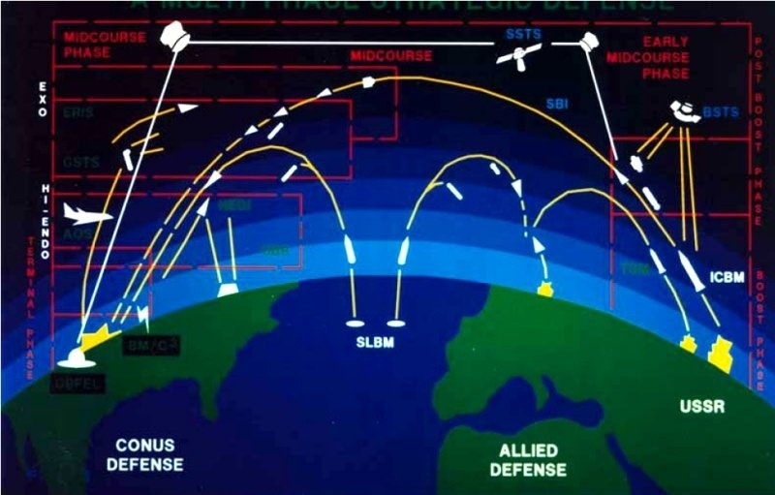
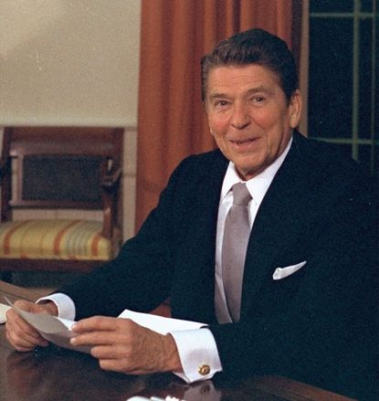
Tie roky 80-te
r. 1981sa stal Americkým prezidentom Ronald Regan, ktorý zastával tvrdý postoj voči ZSSR.
v r. 1983 oznámil projekt „hviezdne vojny“

Slide 3
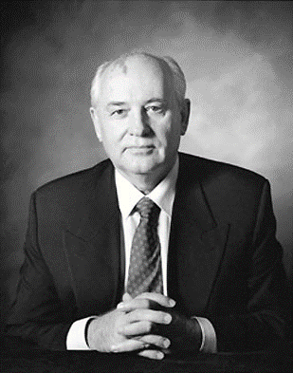
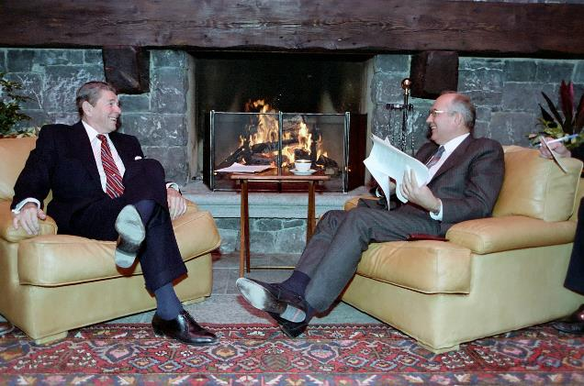
r. 1985 sa na čelo hospodárskou krízou a vojnou v Afganistane zasiahnutého ZSSR postavil Michail S. Gorbačov,
predstavil zoznam reforiem známych ako „perestrojka“
šlo o ekonomické reformy. Prvá reforma, ktorú zaviedol Gorbačov sa týkala alkoholu. Ceny vodky, vína a piva boli zvýšené a bol obmedzený ich predaj
prvýkrát od čias Leninovej Novej ekonomickej politiky bolo povolené súkromné vlastníctvo podnikov v službách, výrobe a zahraničnom obchode,
zaviedol glastnosť (otvorenosť, jasnosť) čím dal ľuďom väčšiu slobodu slova,
od januára 1987 požadoval Gorbačov zavedenie niektorých demokratizačných prvkov do politického systému Sovietskeho zväzu, napríklad voľby z viacerých kandidátov,
„ZSSR už nebude zasahovať do vnútorného vývoja krajín VÝCHODNÉHO BLOKU“

Slide 4
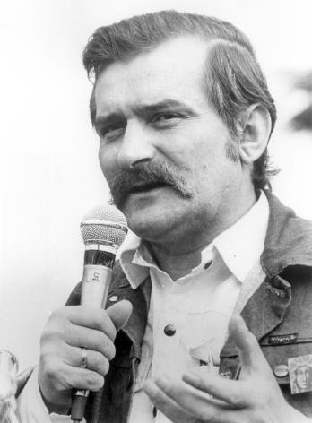
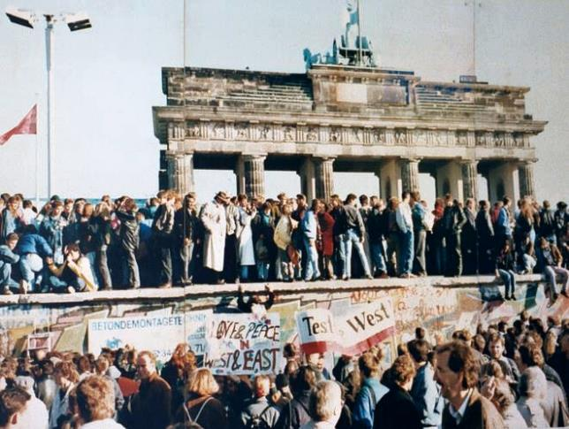
1989 – rozpad železnej opony
komunizmus sa začal napriek všetkému rozpadať až v r. 1989,
najskôr v Poľsku hnutie Solidarita na čele s Lechom Walesom. V poľských poloslobodných voľbách získava Solidarita 99 zo 100 voľných kresiel v Senáte a všetkých 161 voľných kresiel v Sejme,
v Budapešti v marci sa zhromažďuje 80 000 demonštrantov a začínajú sa rokovania s opozíciou. Rakúsky a maďarský ministri zahraničných vecí strihajú drôt železnej opony na svojich hraniciach,
vo východnom Berlíne sa na demonštráciách schádza cez milión ľudí. Východné Nemecko ruší obmedzenie cestovania a 9. novembra padá Berlínsky múr.

Slide 5
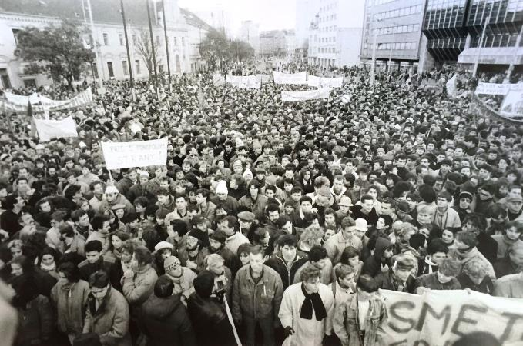
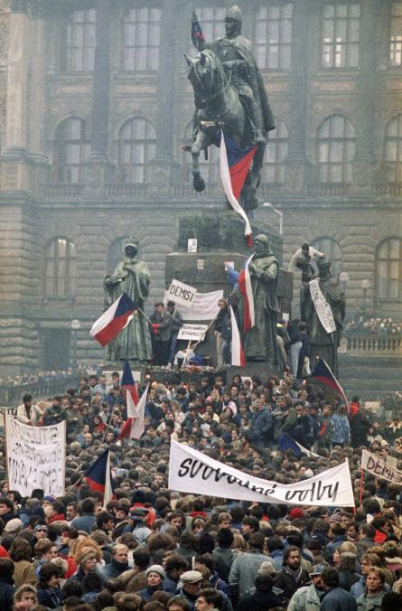
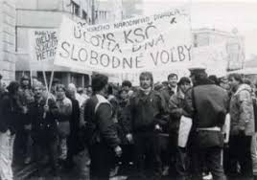
Nežná revolúcia
začalo to 16. novembra v Bratislave kde sa pri príležitosti MEDZINÁRODNÉHO DŇA ŠTUDENTOV konala pokojná demonštrácia ... za slobodu, demokraciu, zmeny v školstve...
17. novembra 1989 pri príležitosti MEDZINÁRODNÉHO DŇA ŠTUDENTSTVA sa aj v Prahe začali masové demonštrácie študentov proti totalitnému komunistickému režimu...polícia (VB) brutálne zasiahla a asi 160 ľudí bolo zranených.

Slide 6
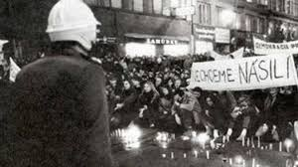
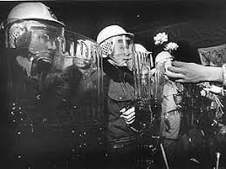
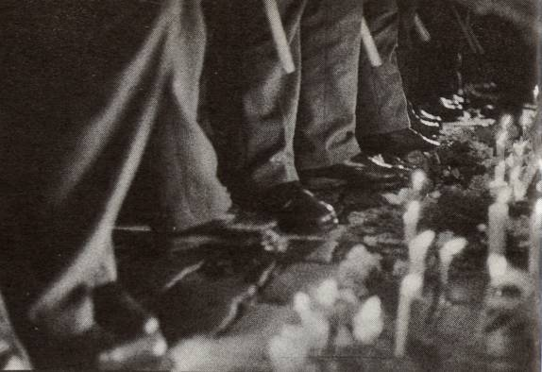
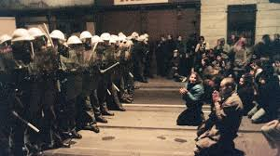
protestujúci študenti kládli sviečky pred ozbrojený kordón.

Slide 7
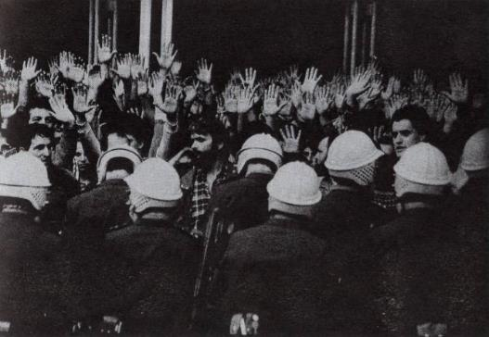
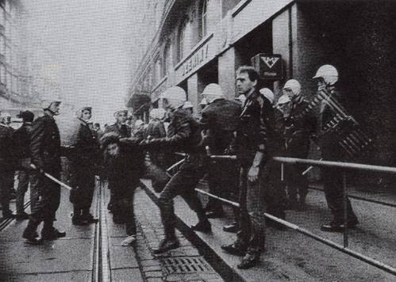
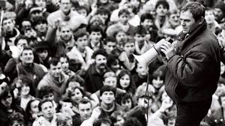
po zásahu bezpečnostných orgánov sa námestia v ČSSR zaplnili demonštrujúcimi ľuďmi, ktorí:
1. odsúdili zákrok Verenej bezpečnosti
2. žiadali zavedenie základných ľudských práv a slobôd
3. požadovali zrušenie vedúcej úlohy Komunistickej strany v spoločnosti

Slide 8


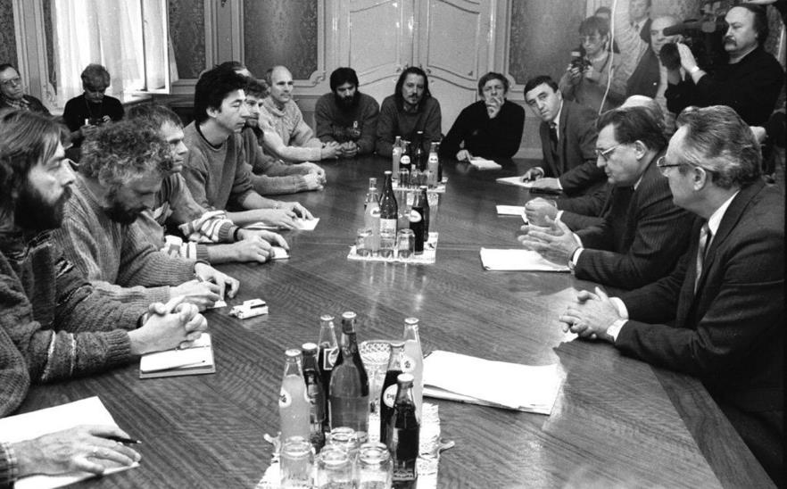
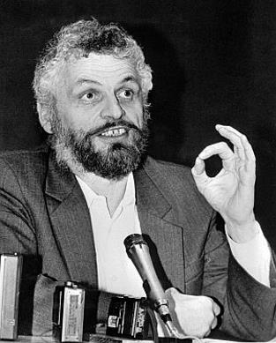
19. novembra 1989 bolo v bratislavskej Umeleckej besede založené občianske hnutie Verejnosť proti násiliu a v Prahe vzniklo podobné hnutie Občanské fórum.

Slide 9
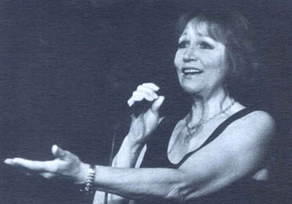
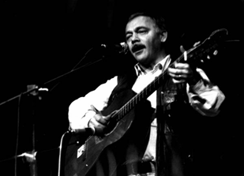
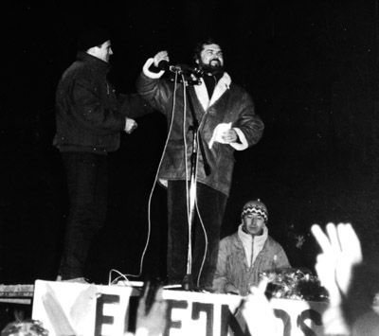
25. novembra 1989 sa konali rozsiahle demonštrácie v Prahe na Letenskej pláni a v Bratislave na Námestí SNP, kde VPN sformulovala svoj program so všetkými svojimi požiadavkami.
K. Kryl, M. Kubišová, P. Dvorský

Slide 10
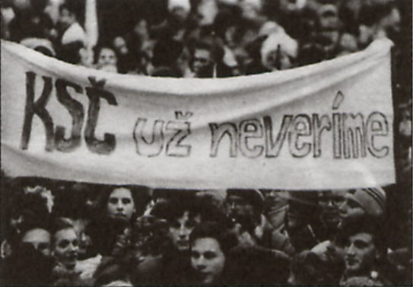
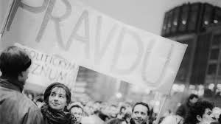
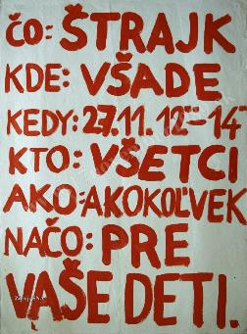
Generálny štrajk
v dôsledku brutálneho zásahu Zboru národnej bezpečnosti proti pokojnej študentskej manifestácii vypukol celoštátny generálny štrajk 27. 11. 1989 ktorý trval približne 2 hodiny a ktorý ukázal, že existujúci totalitný režim stratil podporu obyvateľstva, armády a Zboru národnej bezpečnosti...
podľa údajov Ústavu pre verejnú mienku prestalo pracovať zhruba 50 % obyvateľov, 20 % obyvateľov sa štrajku nezúčastnilo vedome a 10 % nebolo umožnené sa štrajku zúčastniť.

Slide 11
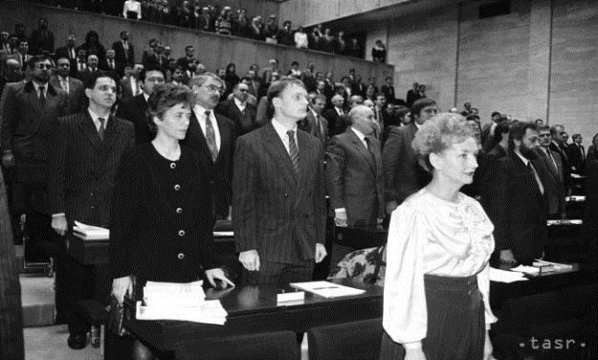
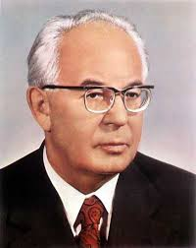
Koniec socializmu
vedeniu komunistickej strany nepomohla ani výmena funkcionárov. Federálne zhromaždenie prijalo 29. novembra 1989 zákon o zrušení vedúceho postavenia komunistickej strany v štáte a spoločnosti,
komunisti sa už neodvážili zasiahnuť proti manifestujúcim občanom násilím. 30. novembra 1989 sa komunistická strana vzdala vedúcej úlohy v štáte a G. Husák prezident ČSSR odstúpil.

Slide 12
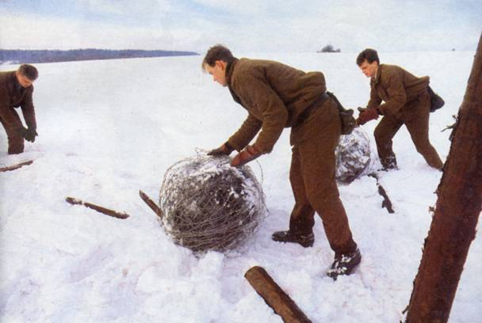
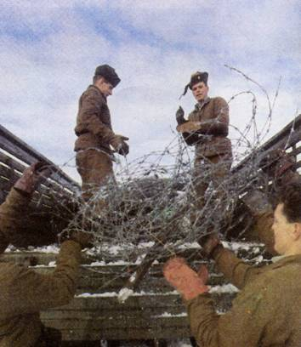
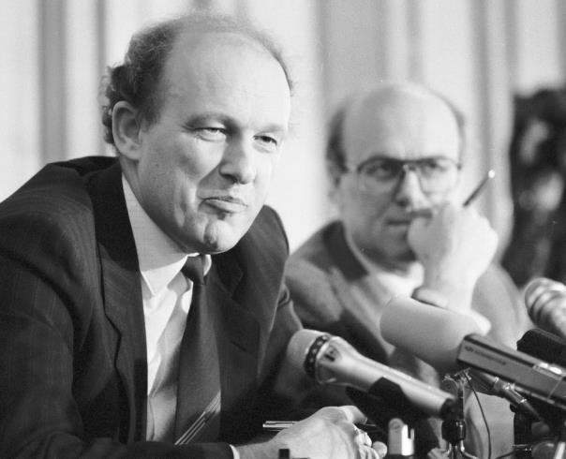
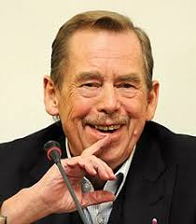
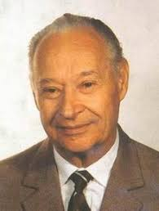
1. decembra 1989 vláda ČSSR nariadila zrušiť drôtené zátarasy na hraniciach s Rakúskom.
3. decembra 1989 bola vymenovaná nová vláda – kozmetická úprava predchádzajúcej – protesty
5. decembra 1989 bola vymenovaná nová vláda – už aj s inými politickými zoskupeniami
10. decembra 1989 bola vymenovaná Vláda národného porozumenia na čele s Mariánom Čalfom.
V. Havel bol zvolený za prezidenta ČSSR a A. Dubček za predsedu parlamentu.
Prvé slobodné voľby boli vypísané na jún 1990.

Slide 13
Nežná (zamatová) revolúcia významným spôsobom zviditeľnila Československo vo svete. Pád komunistického režimu prebehol mierne, nekrvavo a „nežne“...
išli sme príkladom iným krajinám a brali sme si príklad z iných krajín kde pád komunistického režimu prebehol nenásilnou cestou.

Slide 14
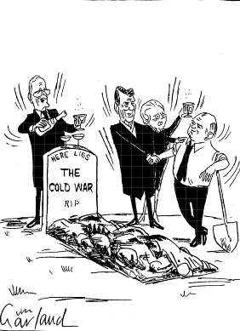
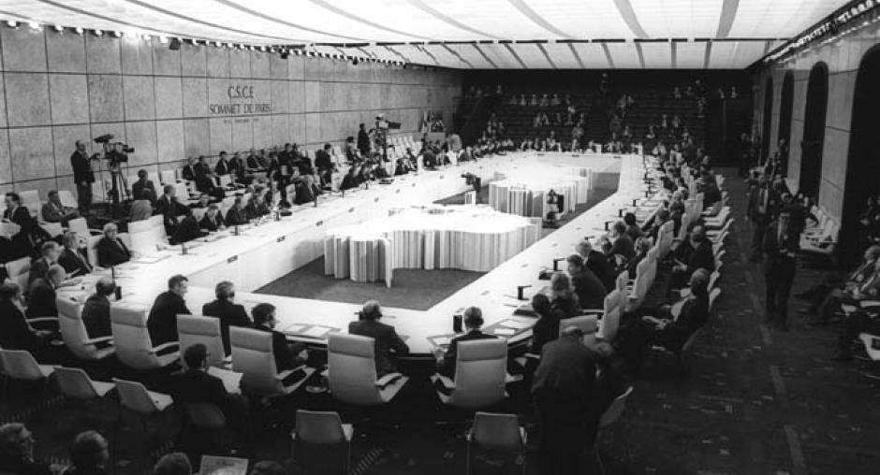
Koniec studenej vojny - 1989

Slide 15
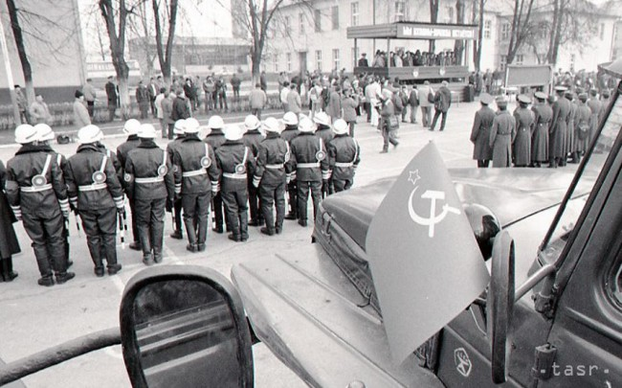
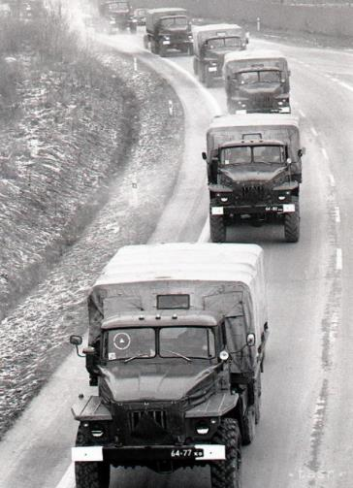
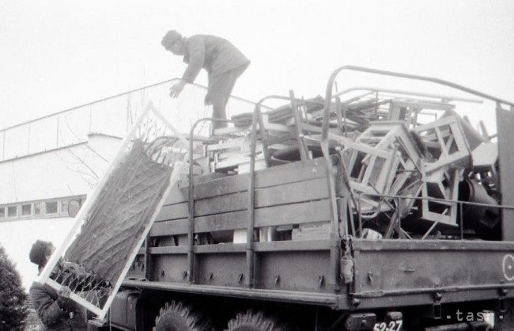
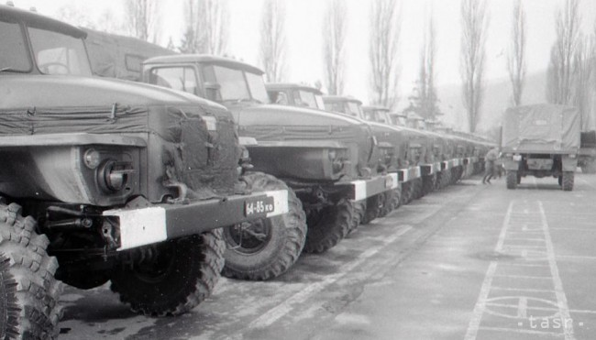
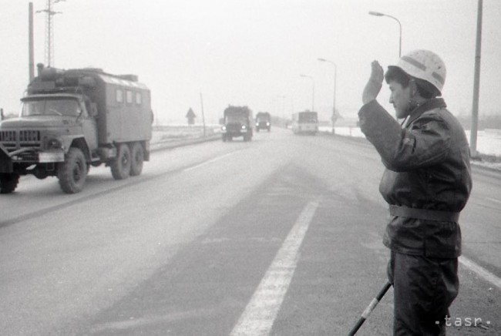
v rokoch 1990 – 1991 opustili vojská Varšavskej zmluvy územie ČSSR.

Slide 16
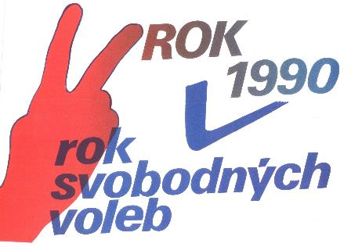
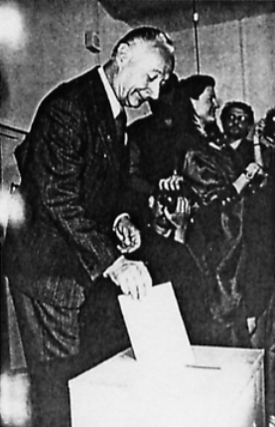
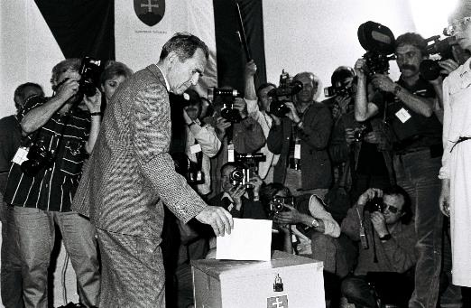
8. – 9. júna 1990 sa konali prvé slobodné voľby od roku 1946.
v Čechách vyhralo OF a na Slovensku VPN.
5. júla 1990 bol opätovne zvolený do funkcie prezidenta ČSFR Václav Havel
začali sa rokovania o usporiadaní vzťahov medzi oboma republikami a aj o ústavách republík i federácie.

Slide 17
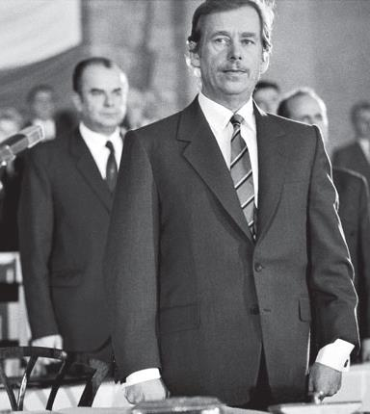
Parlamentná demokracia
Nastolenie systému parlamentnej demokracie v Československu viedlo k podstatným zmenám v hospodárstve krajiny. Zaviedol sa systém voľného trhu a bolo zrušené plánované hospodárstvo.
Taktiež nám to prinieslo:
liberalizácia cien, liberalizácia zahraničného obchodu, základné práva a slobody ukotvené v ústavnom zákone, odštátňovanie majetkov,
Rozdelenie štátu na samostatné Česko a Slovensko.

Slide 18
Ďakujem za pozornosť

